Slide 1
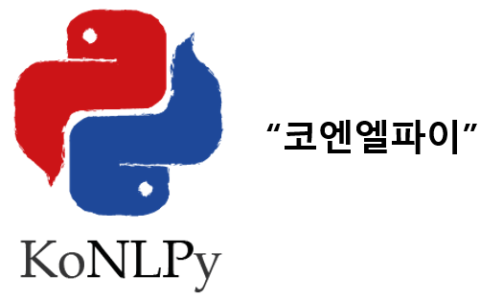
산업융합형 인공지능 청년혁신가 양성 과정
한글 자연어 처리
(KoNLPy)
2020.06

Slide 2
1. NLP란?
텍스트에서 의미있는 정보를 분석, 추출하고 이해하는 일련의 기술
NLP 응용사례
텍스트 요약 (ex: Summly)
자동 질의응답 시스템 (ex: Wolfram Alpha)
대화 시스템 (ex: Apple Siri)
기계 번역 (ex: Google Translate)
검색엔진과 같은 정보검색 시스템
준비 사항
언어에 대한 깊은 관심과 한국어에 대한 어느 정도의 이해
기본적인 파이썬 프로그래밍 방법
좋은 텍스트 에디터 또는 파이썬 IDE

Slide 3
2. NLTK 자연어 처리 패키지
■ 개요
NLTK(Natural Language Toolkit) 패키지는 교육용으로 개발된 자연어 처리 및 문서 분석용 파이썬 패키지
주요 기능
말뭉치
토큰 생성
형태소 분석
품사 부착

Slide 4
2. NLTK 자연어 처리 패키지
■ 말뭉치
자연어 분석 작업을 위해 만든 샘플 문서 집합
사용시 download 하여 사용
■ 토큰 생성
문장 분석을 위해 나뉘어진 작은 문자열
토큰 생성 함수(tokenizer)를 통해 만들어짐

Slide 5
2. NLTK 자연어 처리 패키지
■ 형태소 분석
형태소(morpheme) : 일정한 의미가 있는 가장 작은 말의 단위
단어로부터 어근, 접두사, 접미사, 품사 등 다양한 언어적 속성을 파악하고 이를 이용하여 형태소를 찾아내거나 처리하는 작업
어간 추출(stemming)
변화된 단어의 접미사나 어미를 제거하여 같은 의미를 가지는 형태소의 기본형을 찾는 방법
단순히 어미를 제거
원형 복원(lemmatizing)
같은 의미를 가지는 여러 단어를 사전형으로 통일하는 작업
품사(part of speech)를 지정하는 경우 좀 더 정확한 원형을 찾을 수 있음
품사 부착(Part-Of-Speech tagging)
낱말을 문법적인 기능이나 형태, 뜻에 따라 구분
NLTK에서는 펜 트리뱅크 태그세트(Penn Treebank Tagset)라는 것을 이용

Slide 6
2. NLTK 자연어 처리 패키지
■ 품사 부착(Part-Of-Speech tagging)
낱말을 문법적인 기능이나 형태, 뜻에 따라 구분
품사의 구분은 언어마다 그리고 학자마다 다름
NLTK에서는 펜 트리뱅크 태그세트(Penn Treebank Tagset)라는 것을 이용
품사의 예
NNP: 단수 고유명사
VB: 동사
VBP: 동사 현재형
TO: to 전치사
NN: 명사(단수형 혹은 집합형)
DT: 관형사

Slide 7
2. NLTK 자연어 처리 패키지
■ Text 클래스에서 사용할 수 있는 유용한 메소드
plot() - 각 단어(토큰)의 사용 빈도를 그래프로 보여줌
dispersion_plot() - 단어가 사용된 위치를 시각화
concordance() - 해당 단어의 앞과 뒤에 사용된 단어(문맥)를 보여줌
similar() - 같은 문맥에서 주어진 단어 대신 사용된 횟수가 높은 단어들을 찾아줌
common_contexts() - 두 단어의 공통 문맥
■ FreqDist 클래스
FreqDist 클래스는 문서에 사용된 단어(토큰)의 사용빈도 정보를 담는 클래스
Text 클래스의 vocab 메서드로 추출 가능
직접 클래스 생성 가능
most_common() - 가장 출현 횟수가 높은 단어를 찾아줌

Slide 8
3. KoNLPy 설치
Ubuntu(Linux)
$ apt-get update
$ apt-get install g++ openjdk-8-jdk
$ pip3 install konlpy
$ apt-get install curl
$ bash <(curl -s https://raw.githubusercontent.com/konlpy/konlpy/master/scripts/mecab.sh)
Windows
JDK 설치, JAVA_HOME 셋팅
pip upgrade: pip install --upgrade pip
JPype1 설치 : pip install JPype1-py3
KoNLPy 설치 : pip install konlpy

Slide 9
4. 형태소 분석 및 품사 태깅
■ 개요
형태소 분석 이란 형태소를 비롯하여, 어근, 접두사/접미사, 품사(POS, part-of-speech) 등 다양한 언어적 속성의 구조를 파악하는 것
품사 태깅 은 형태소의 뜻과 문맥을 고려하여 그것에 마크업을 하는 일 가방에 들어가신다 -> 가방/NNG + 에/JKM + 들어가/VV + 시/EPH + ㄴ다/EFN
■ KoNLPy로 품사 태깅하기
KoNLPy에는 품사 태깅을 하기 위한 옵션이 여럿 있음
문구(phrase)를 입력받아 태깅된 형태소를 출력하는 동일한 입출력 구조
대표적인 품사 태깅 클래스 Kkma, Komoran, Hannanum, Okt(구 Twitter), Mecab

Slide 10
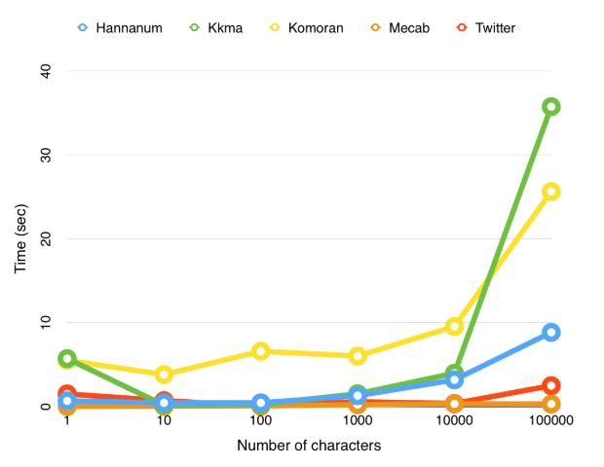
4. 형태소 분석 및 품사 태깅
■ 품사 태깅 클래스 간 비교 – 처리 성능
태깅 클래스 | 로딩 시간¹⁾ | 실행 시간²⁾
Kkma | 5.6988 secs | 35.7163 secs
Komoran | 5.4866 secs | 25.6008 secs
Hannanum | 0.6591 secs | 8.8251 secs
Okt(구 Twitter) | 1.4870 secs | 2.4714 secs
Mecab | 0.0007 secs | 0.2838 secs
로딩 시간: 사전 로딩을 포함하여 클래스를 로딩하는 시간
실행시간: 10만 문자의 문서를 대상으로 각 클래스의 pos 메소드를 실행하는데 소요되는 시간.

Slide 11
4. 형태소 분석 및 품사 태깅
■ 품사 태깅 클래스 간 비교 - 분석 성능
예1) "아버지가방에들어가신다"
Hannanum | Kkma | Komoran | Mecab | Twitter
아버지가방에들어가 / N | 아버지 / NNG | 아버지가방에들어가신다 / NNP | 아버지 / NNG | 아버지 / Noun
이 / J | 가방 / NNG |  | 가 / JKS | 가방 / Noun
시ㄴ다 / E | 에 / JKM |  | 방 / NNG | 에 / Josa
 | 들어가 / VV |  | 에 / JKB | 들어가신 / Verb
 | 시 / EPH |  | 들어가 / VV | 다 / Eomi
 | ㄴ다 / EFN |  | 신다 / EP+EC

Slide 12
4. 형태소 분석 및 품사 태깅
■ 품사 태깅 클래스 간 비교 – 분석 성능
예2) "나는 밥을 먹는다" vs "하늘을 나는 자동차"
Hannanum | Kkma | Komoran | Mecab | Twitter
나 / N | 나 / NP | 나 / NP | 나 / NP | 나 / Noun
는 / J | 는 / JX | 는 / JX | 는 / JX | 는 / Josa
밥 / N | 밥 / NNG | 밥 / NNG | 밥 / NNG | 밥 / Noun
을 / J | 을 / JKO | 을 / JKO | 을 / JKO | 을 / Josa
먹 / P | 먹 / VV | 먹 / VV | 먹 / VV | 먹는 / Verb
는다 / E | 는 / EPT | 는다 / EC | 는다 / EC | 다 / Eomi
 | 다 / EFN
하늘 / N | 하늘 / NNG | 하늘 / NNG | 하늘 / NNG | 하늘 / Noun
을 / J | 을 / JKO | 을 / JKO | 을 / JKO | 을 / Josa
나 / N | 날 / VV | 나 / NP | 나 / NP | 나 / Noun
는 / J | 는 / ETD | 는 / JX | 는 / JX | 는 / Josa
자동차 / N | 자동차 / NNG | 자동차 / NNG | 자동차 / NNG | 자동차 / Noun

Slide 13
5. 데이터
■ 말뭉치(corpus)
자연언어 연구를 위해 특정한 목적을 가지고 언어의 표본을 추출한 집합
사용 가능한 말뭉치
kolaw: 한국 법률 말뭉치(예: constitution.txt – 헌법)
kobill: 대한민국 국회 의안 말뭉치. 파일 ID는 의안 번호를 의미 (예: 1809890.txt - 1809899.txt)
>>> from konlpy.corpus import kolaw
>>> c = kolaw.open('constitution.txt').read()
>>> print c[:10]
대한민국 헌법
유구한 역사와
>>> from konlpy.corpus import kobill
>>> d = kobill.open('1809890.txt').read()
>>> print d[:15]
지방공무원법 일부개정법률안

Slide 14
5. 데이터
■ 사전
Hannanum 시스템 사전 - KAIST 말뭉치를 이용해 생성된 사전. (4.7MB)
Kkma 시스템 사전 - 세종 말뭉치를 이용해 생성된 사전. (32MB)
Mecab 시스템 사전 - 세종 말뭉치로 만들어진 CSV 형태의 사전. (346MB)

Slide 15
6. 예제
■ KoNLPy 예제
문서 탐색하기
말뭉치 탐색하기
연어(collocation) 찾기
구문 분석

